Slide 1

Avaliação de Recurso Eólico e Seleção de Aerogeradores para Parques Eólicos Offshore

Slide 2
Avaliação de Recurso Eólico e Seleção de Aerogeradores para Parques Eólicos Offshore
Tiago Chelni – Lactec - Instituto de Tecnologia para o Desenvolvimento

Slide 3
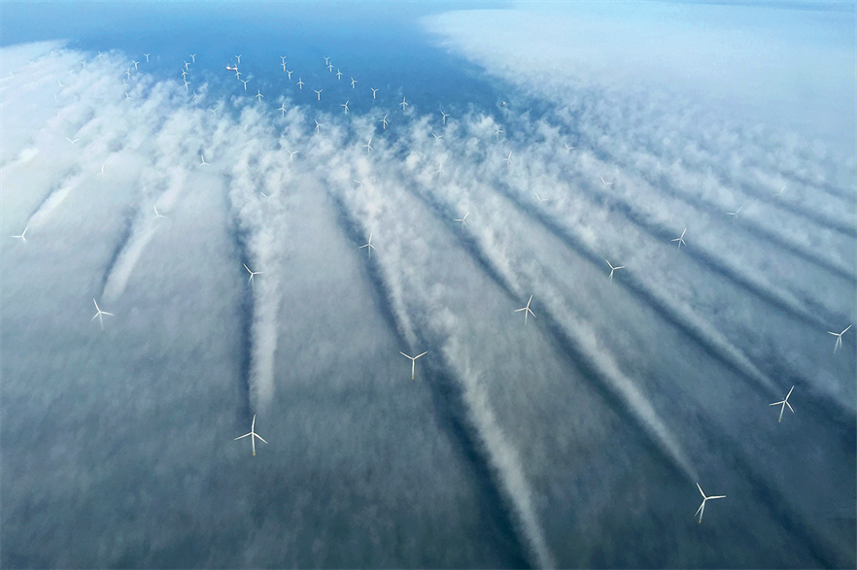
Contextualização e Motivação
Crescimento da Energia Eólica
Offshore no Brasil
Desenvolvimento Tecnológico
Importância da Pesquisa
Desafios Atuais:
  Complexidade na Análise de Dados
  Eficiência e Viabilidade Econômica
Lacunas na Pesquisa

Slide 4
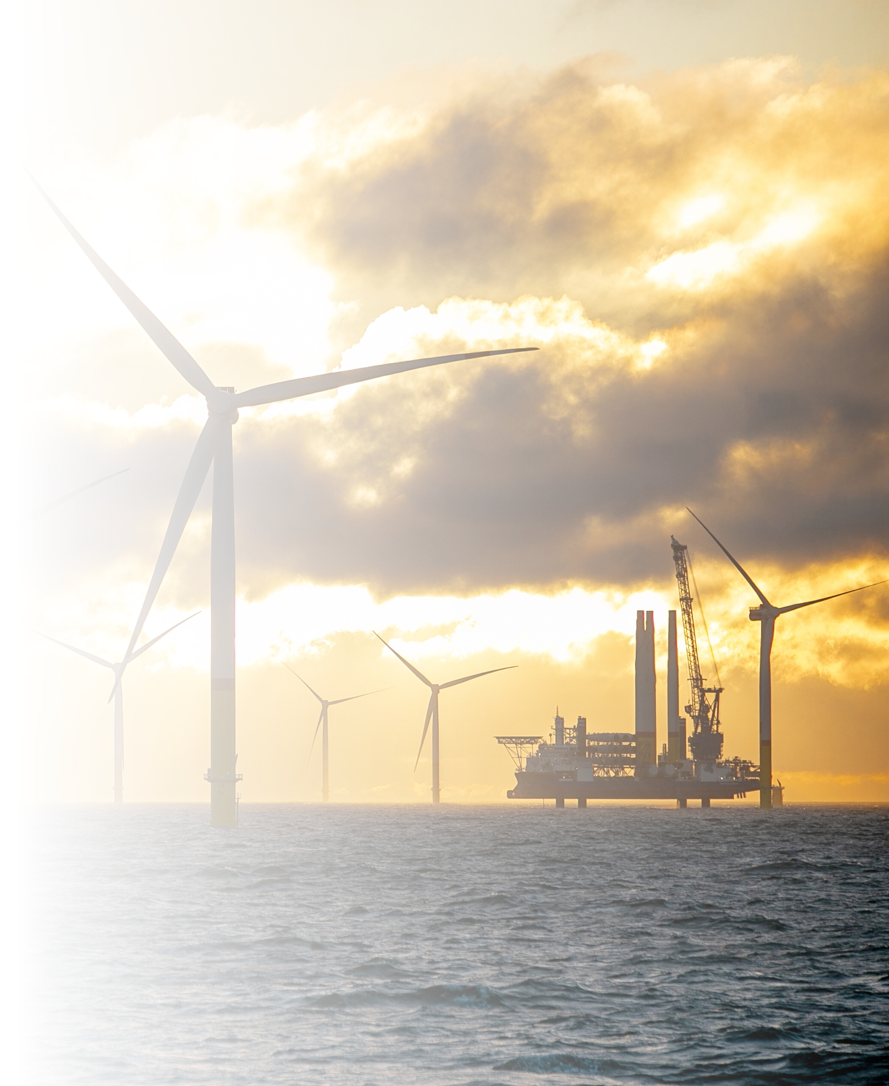
Objetivos
Estimar o dimensionamento de um parque eólico, e o aerogerador mais adequado.
Realizar estimativas iniciais de ventos;
Estabelecer critério de classificação de aerogeradores;
Elencar modelos de aerogeradores possíveis de instalação;
Estimar os seguintes dados:
  Capacidade;
  Produção anual de energia (PAE);
  Fator de capacidade (FC);
  Número de turbinas;

Slide 5
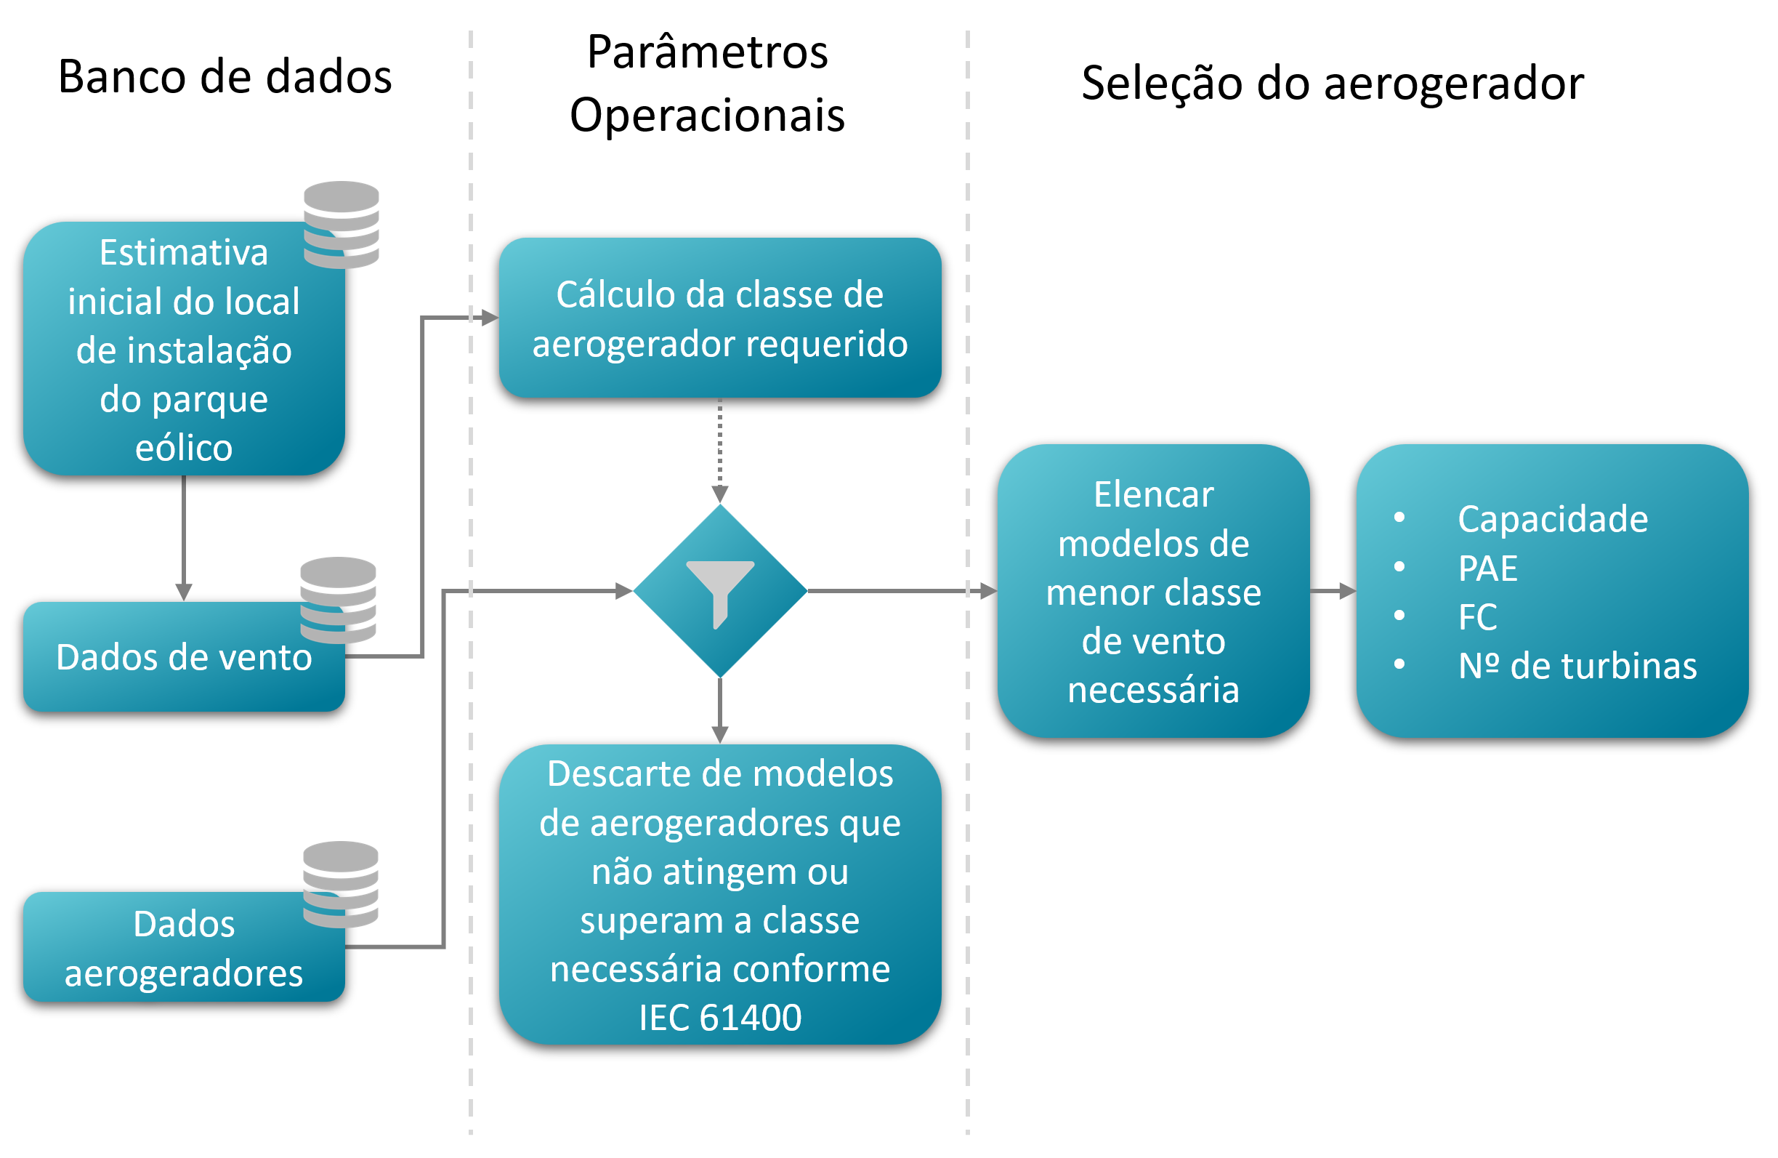
Metodologia

Slide 6
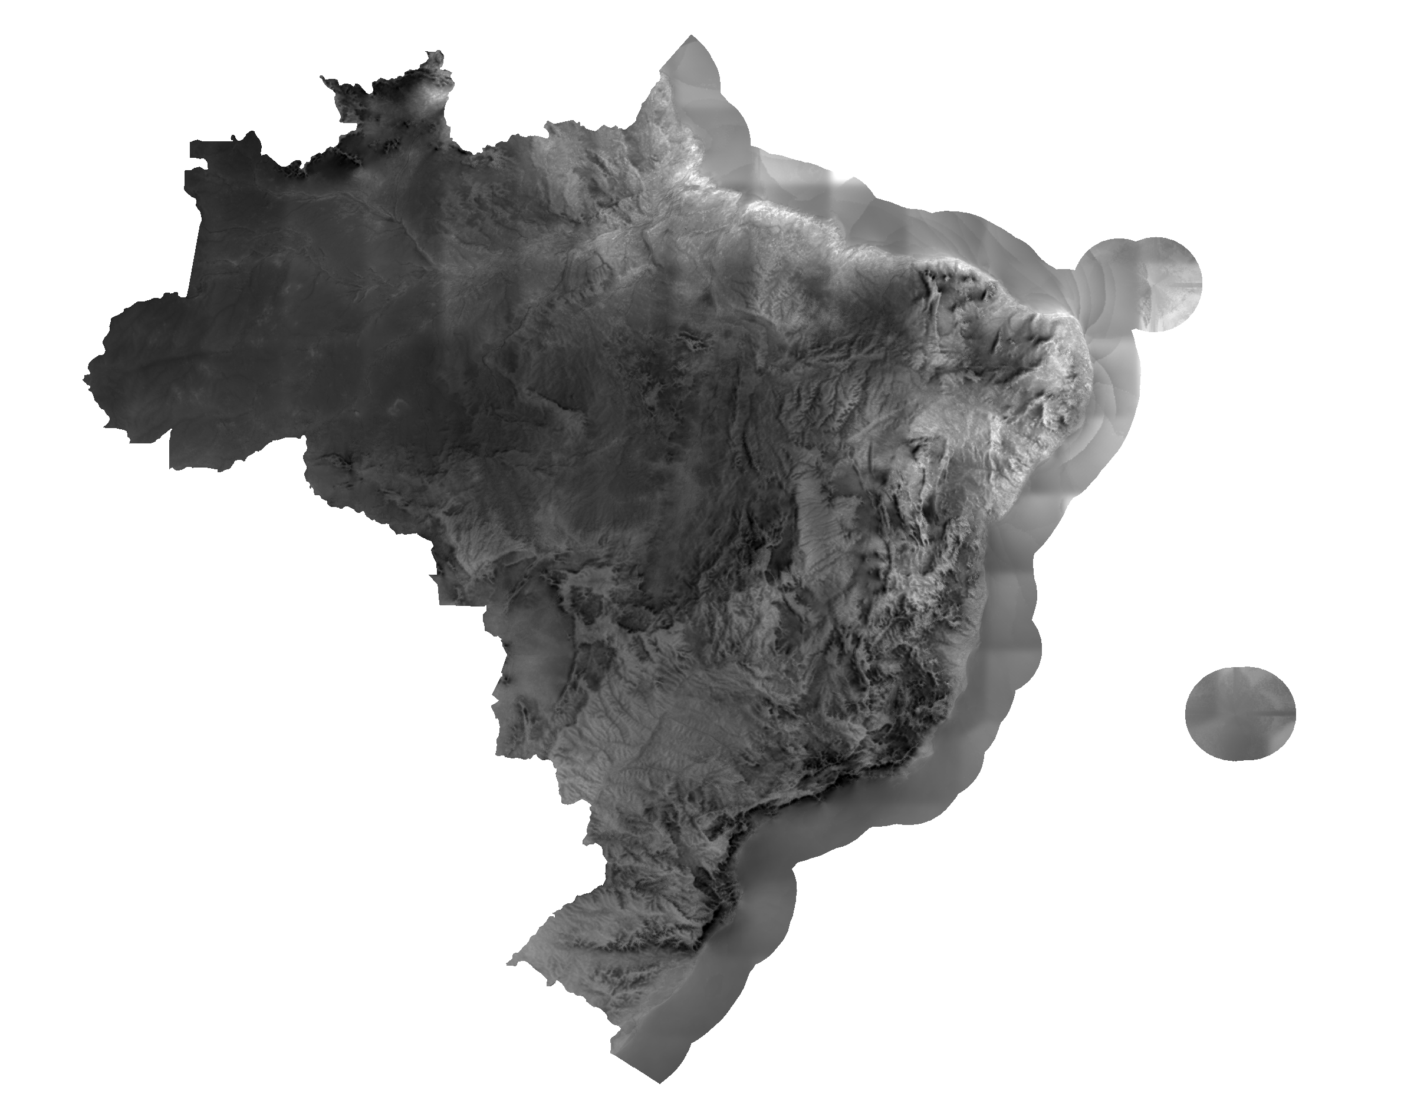
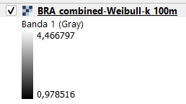
Metodologia – Base de dados
aerogeradores
+90 modelos offshore;
Dados básicos para um novo modelo: Potência nominal; Raio da pá; Altura mínima e máxima do hub; Classe de vento (IEC 61400).
DADOS DE VENTOS
Global Wind Atlas;
Coeficientes A e K de Weibull;
Alturas de referência: 50; 100; 150.

Slide 7

Metodologia – Base de dados
aerogeradores
$$V_{máx}= −0,1379R+24,48$$
velocidade de rotação:
$$V_{mín}= −0,164R+16,89$$
velocidade DE CUT-IN, NOMINAL E CUT-OUT:
$$V_{Cut−in}= 0,5461P+21,658$$
$$V_{nominal}= 0,1819P+10,473$$
$$V_{Cut−out}= 0,0292P+2,9979$$
$$P_{WT}=\frac{ρA_{rotor}}{2}V_{WS}^{3}C_{p}\left(λ , β\right)$$
Curva de potência:

Slide 8


Metodologia – Parâmetros operacionais do parque
Fatores K e A de Weibull
Dados de vento
Probabilidade de ocorrência de ventos extremos, pela distribuição de Gumbel
Classificação de vento extremo da região, pela norma IEC 61400
Elencar modelos de menor classe de vento necessária
Dados aerogeradores
Descarte de modelos de aerogeradores que não atingem ou superam a classe necessária conforme IEC 61400

Slide 9
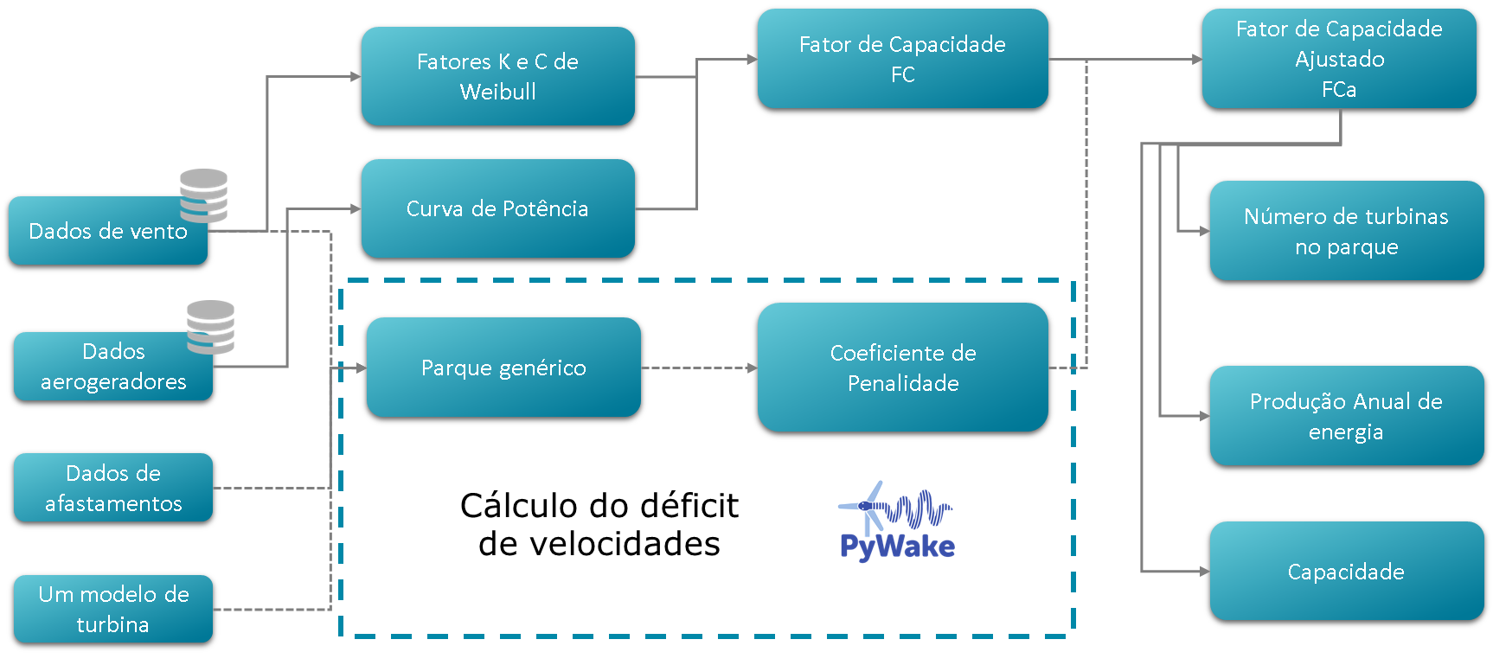
Metodologia – Seleção do aerogerador

Slide 10
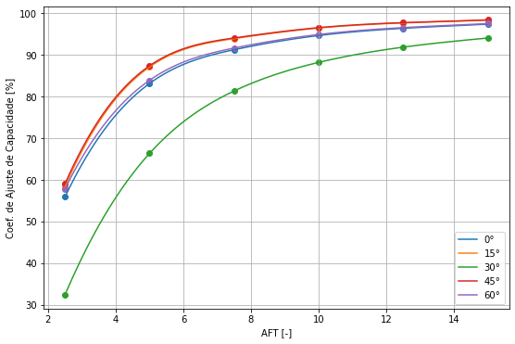
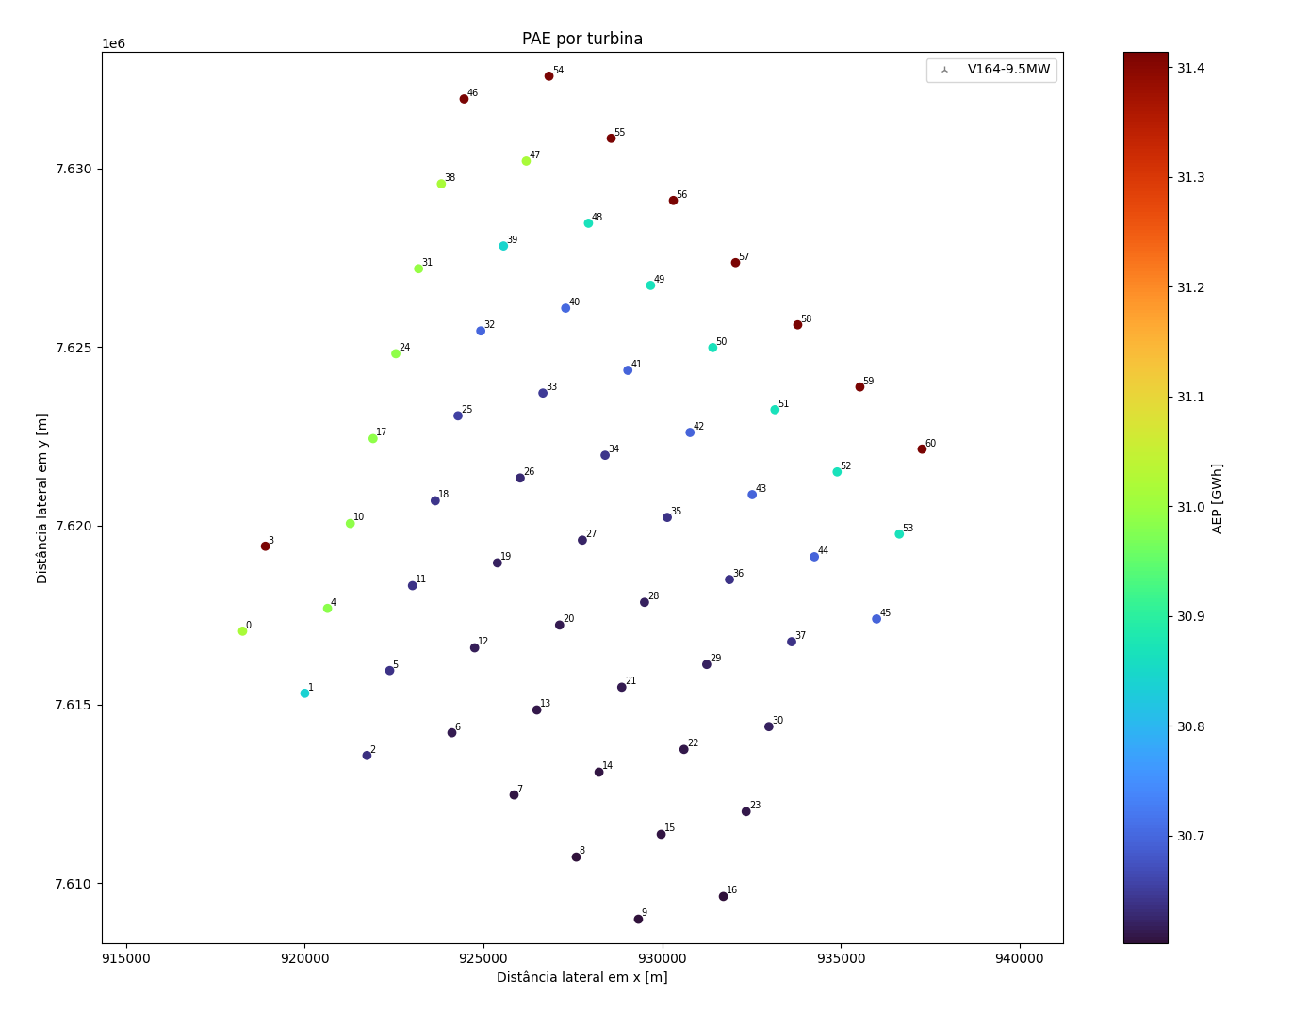

Metodologia – Seleção do aerogerador
Coeficiente de PENALIDADE
$$CP= \frac{FC_{PyWake}}{FC_{ideal}}∙100 \left[\%\right]$$
Coeficiente de penalidade

Slide 11


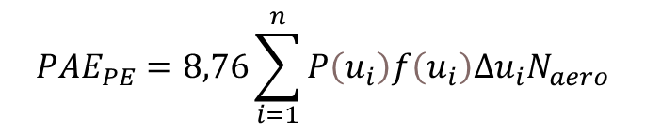
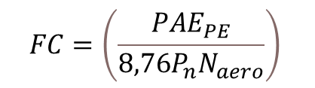
Metodologia – Seleção do aerogerador
Fator de capacidade
Fator de capacidade ajustado
$$FC_{a}= CP∙FC$$
$$FC=\left(\frac{PAE_{PE}}{8,76P_{n}N_{aero}}\right)$$
$$PAE_{PE}=FC_{a}∙8,76∙P_{n}$$
$$N_{aero}=\frac{PAE_{esp.}}{365,25∙24∙FC_{a}∙P_{n}}$$
$$PAE_{PE}=8,76\sum_{i=1}^{n}{P\left(u_{i}\right)f\left(u_{i}\right)Δu_{i}N_{aero}}$$
$$P_{instala}= N_{aero}∙P_{n}$$

Slide 12
Análise e discussão dos resultados
CARACTERISTICAS GERAIS DOS PARQUES DE VALIDAÇÃO:
Local | Capacidade | Area | Potência do aerogerador | Número de turbinas | Fabricante
Reino Unido | 1400 MW | 725,7 km² | 14 MW | 100 | Siemens Gamesa
Reino dos Países Baixos | 759 MW | 289,9 km² | 11 MW | 69 | Siemens Gamesa
China | 403 MW | 64,8 km² | 6,45 MW | 62 | MingYang Smart Energy
China | 300 MW | 132,4 km² | 10 MW | 36 | Dongfang

Slide 13
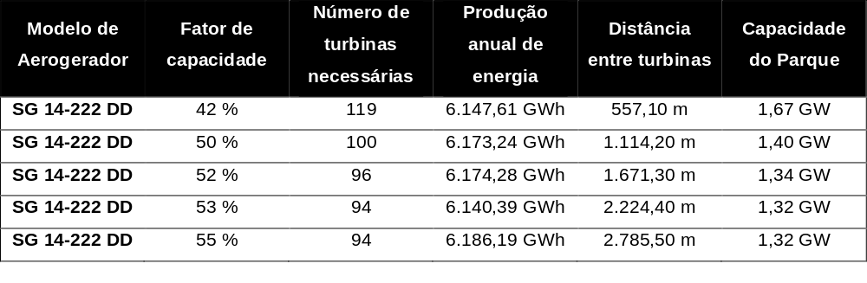
Análise e discussão dos resultados
PARQUE EÓLICO OFFSHORE DE NORFOLK BOREAS

Slide 14
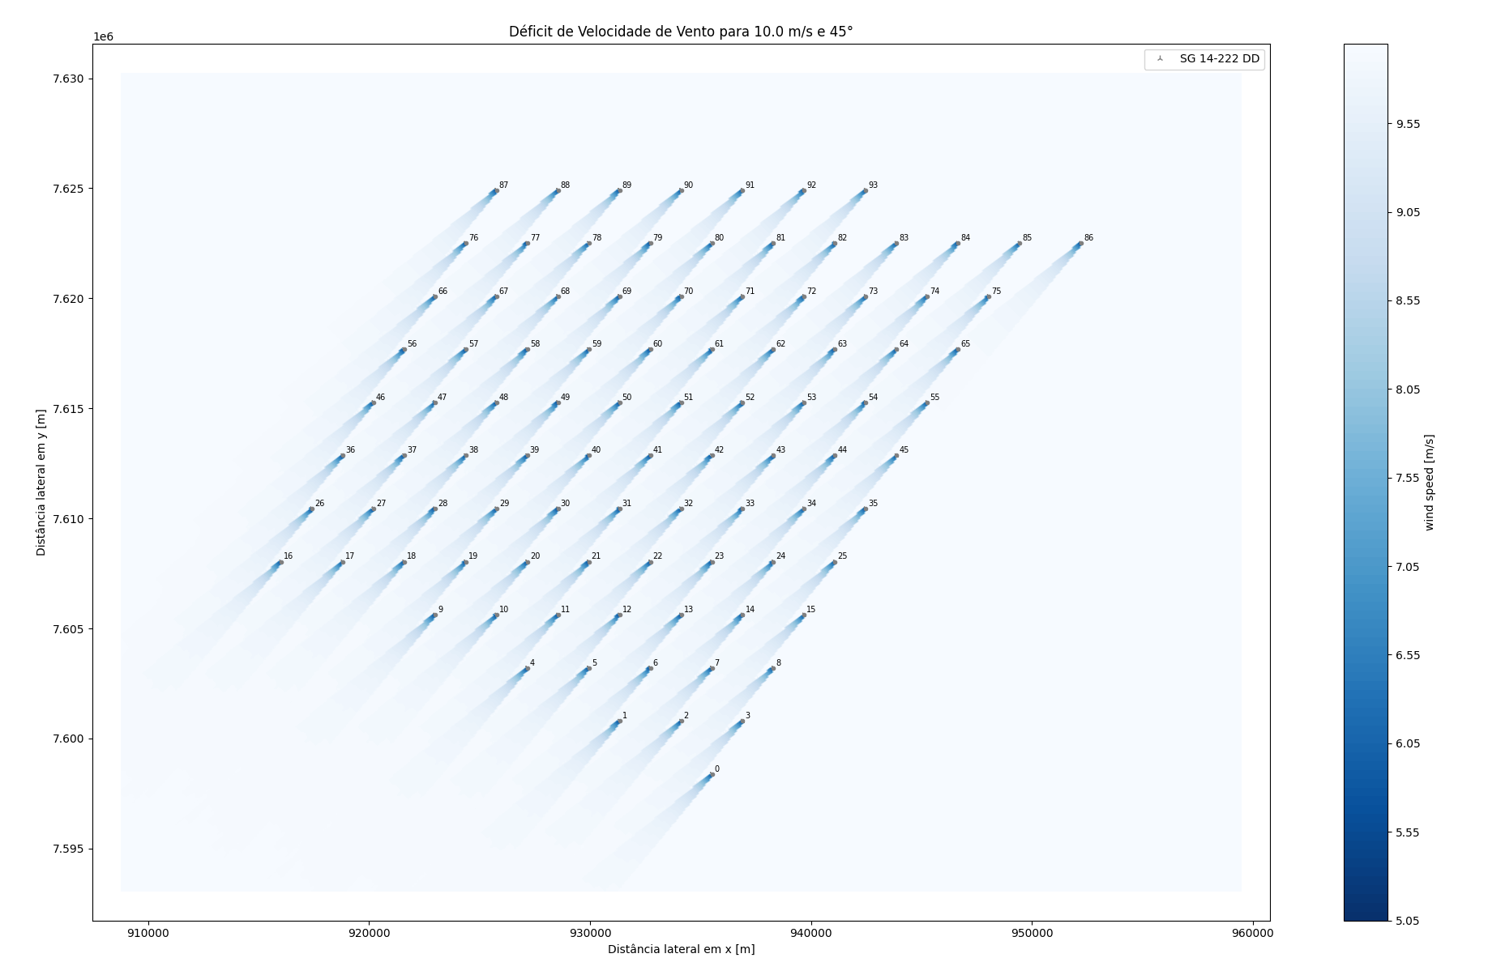
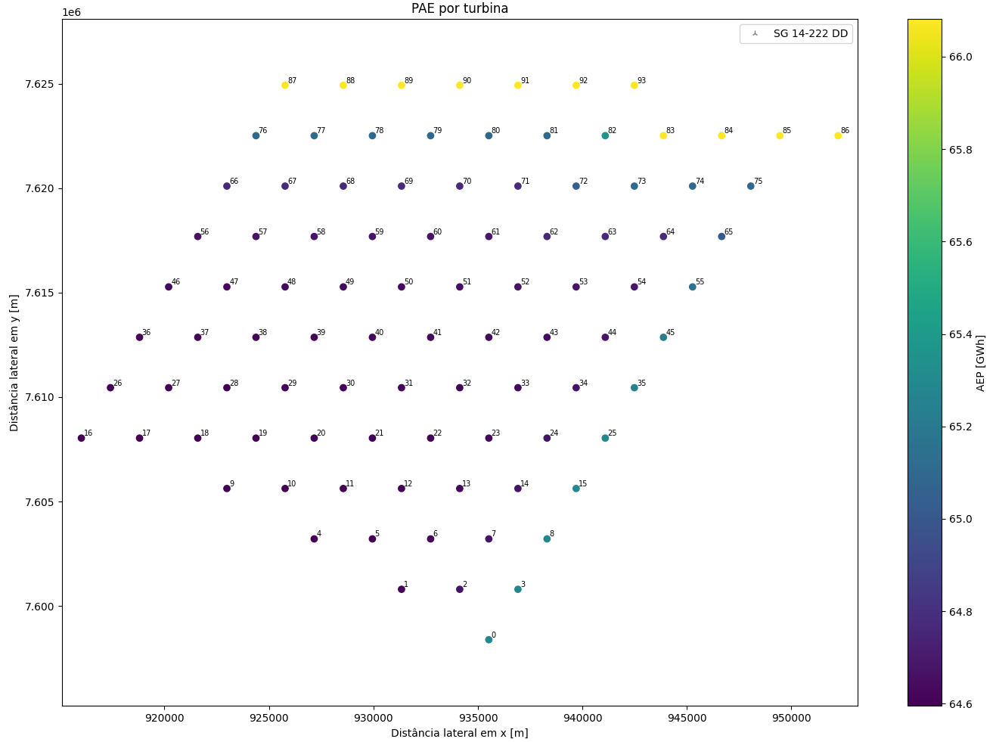
Análise e discussão dos resultados
PARQUE EÓLICO OFFSHORE DE NORFOLK BOREAS

Slide 15
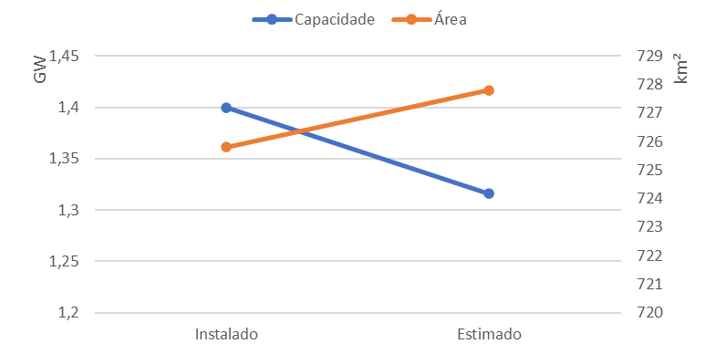
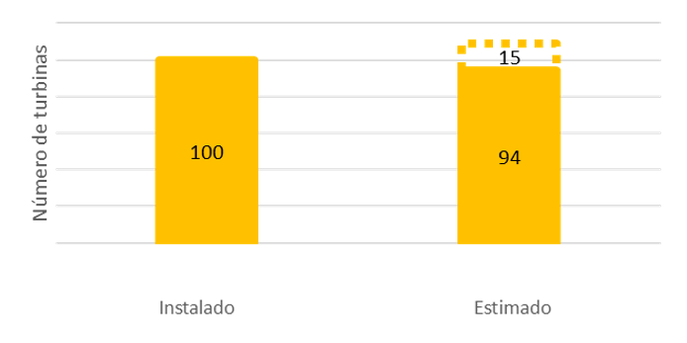
Análise e discussão dos resultados
PARQUE EÓLICO OFFSHORE DE NORFOLK BOREAS

Slide 16
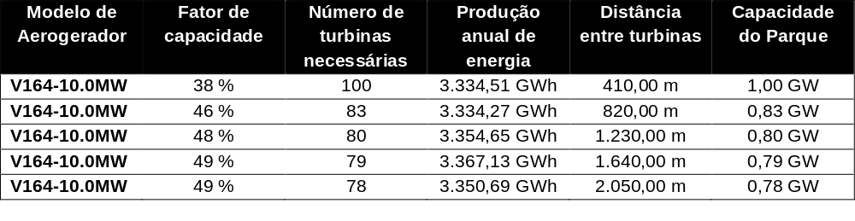
Análise e discussão dos resultados
PARQUE EÓLICO OFFSHORE DE HOLLANDSE KUST NOORD

Slide 17
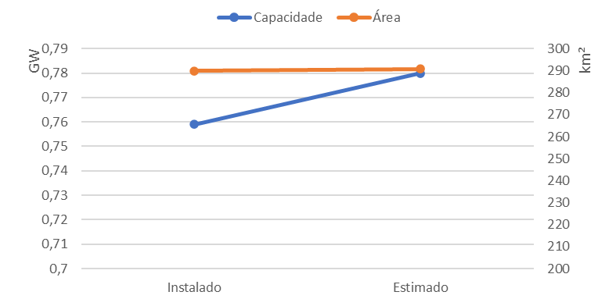
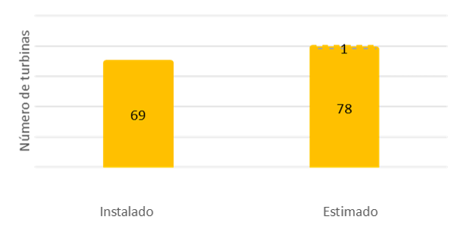
Análise e discussão dos resultados
PARQUE EÓLICO OFFSHORE DE HOLLANDSE KUST NOORD

Slide 18
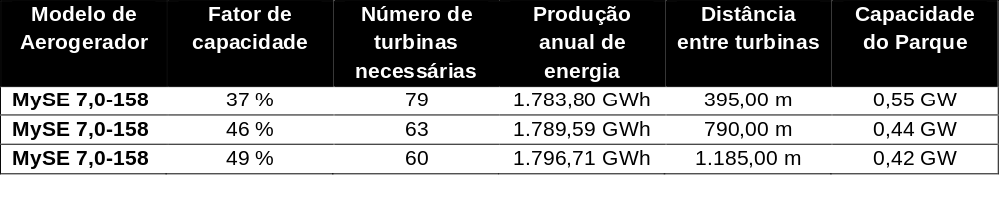
Análise e discussão dos resultados
PARQUE EÓLICO OFFSHORE CGN SHANWEI JIAZI II

Slide 19
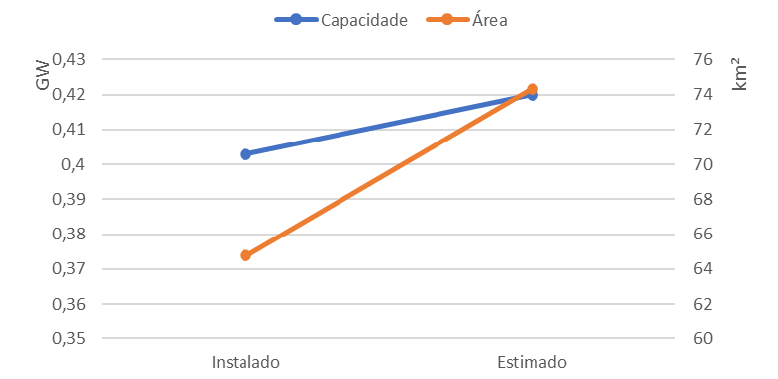
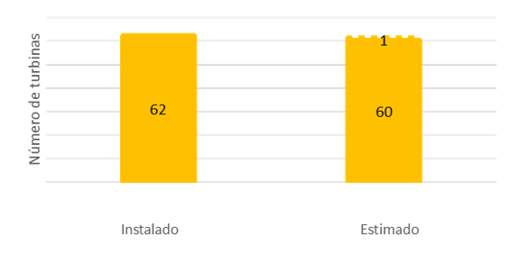
Análise e discussão dos resultados
PARQUE EÓLICO OFFSHORE CGN SHANWEI JIAZI II

Slide 20
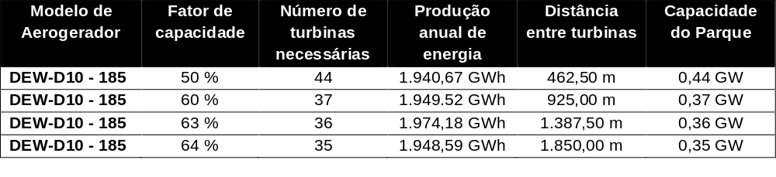
Análise e discussão dos resultados
PARQUE EÓLICO OFFSHORE CHANGLE AREA A

Slide 21
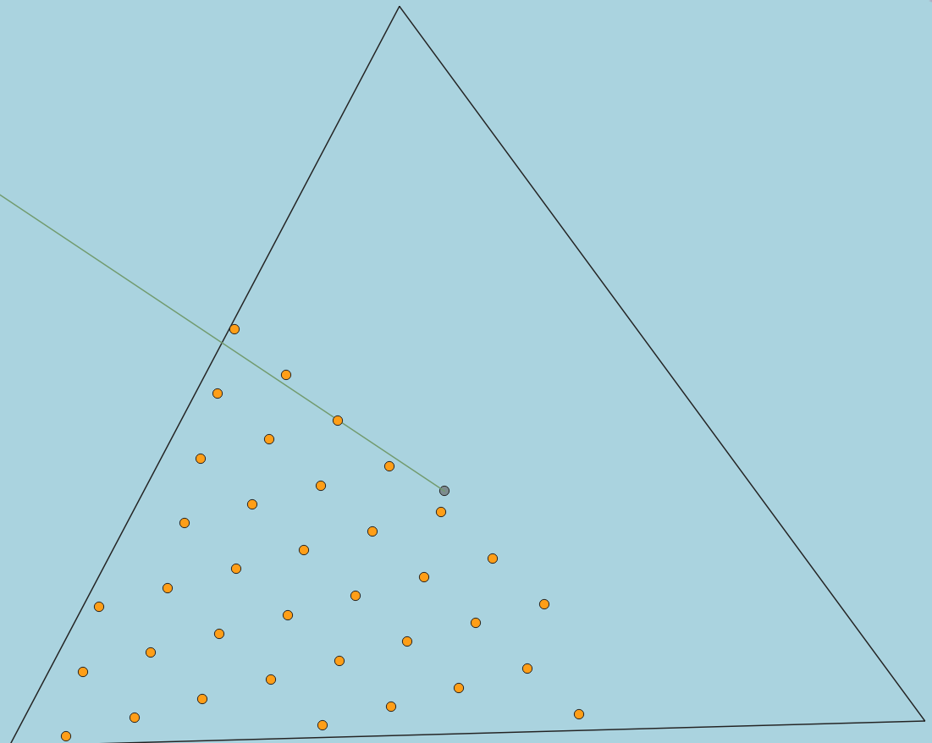
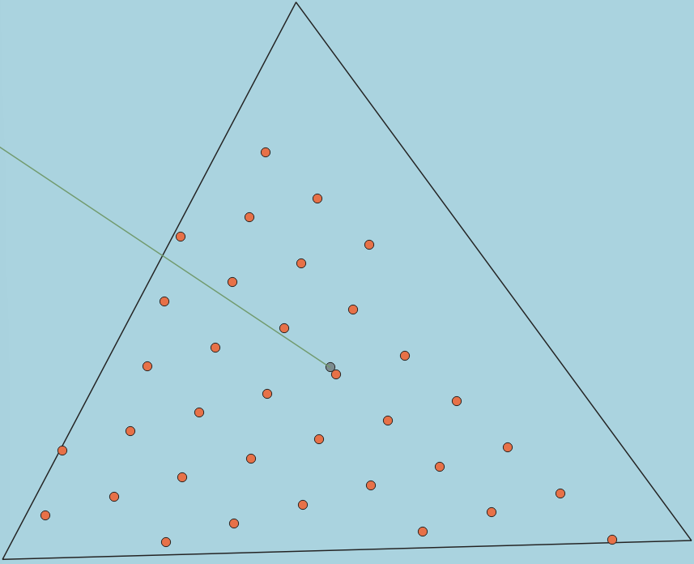
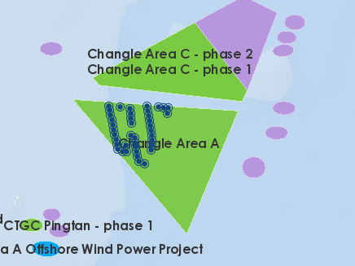
Análise e discussão dos resultados
PARQUE EÓLICO OFFSHORE CHANGLE AREA A
(a) – FC de 63%, com distância entre turbinas de 1387,5 m.
(b) – FC de 64%, com distância entre turbinas de 1850,0 m.
(c) – Layout real do parque.

Slide 22
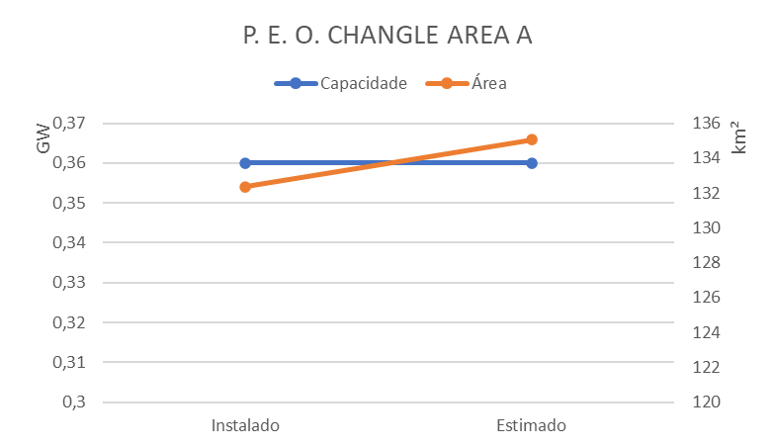
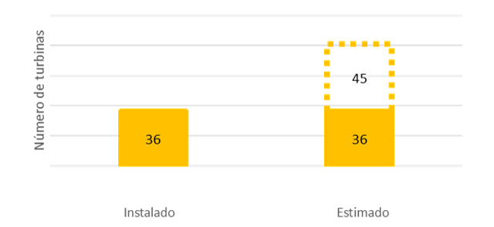
Análise e discussão dos resultados
PARQUE EÓLICO OFFSHORE CHANGLE AREA A

Slide 23
Considerações finais, conclusões e recomendações
Metodologia Promissora: Avaliação de recursos eólicos e seleção de aerogeradores offshore apresentou resultados promissores, otimizando o layout dos parques.
Redução de Turbinas: Otimização resultou na redução do número de turbinas necessárias, sem comprometer significativamente a produção de energia.
FC e PAE: Resultados satisfatórios confirmam a eficácia do modelo proposto.
Resultados Reais: Metodologia alcançou resultados próximos à realidade, com FC dentro dos padrões da literatura.
Algoritmos Evolutivos Multiobjetivos: Exploração de algoritmos para otimização do layout, proporcionando soluções mais eficientes e adaptadas a diferentes condições.

Slide 24
AGRADECIMENTOS
À PETROBRAS como proponente do Projeto de P&D “Métodos Construtivos em Parques Eólicos Offshore” (Ref. PD-00553-0068/2020), tendo como Executora a o Instituto de Pesquisa para o Desenvolvimento LACTEC..

Slide 25

Obrigado!
Coautores:
João Victor de Luca Dalla Valle¹
Ana Paula Oening¹
Rodrigo Canestraro Quadros
Lucas Gomes Fonçatti
Robinson Antonio Silva²
¹Lactec
² Petróleo Brasileiro S.A
Tiago Chelni – Pesquisador
Lactec
tiago.chelni@lactec.com.br

